Slide 1
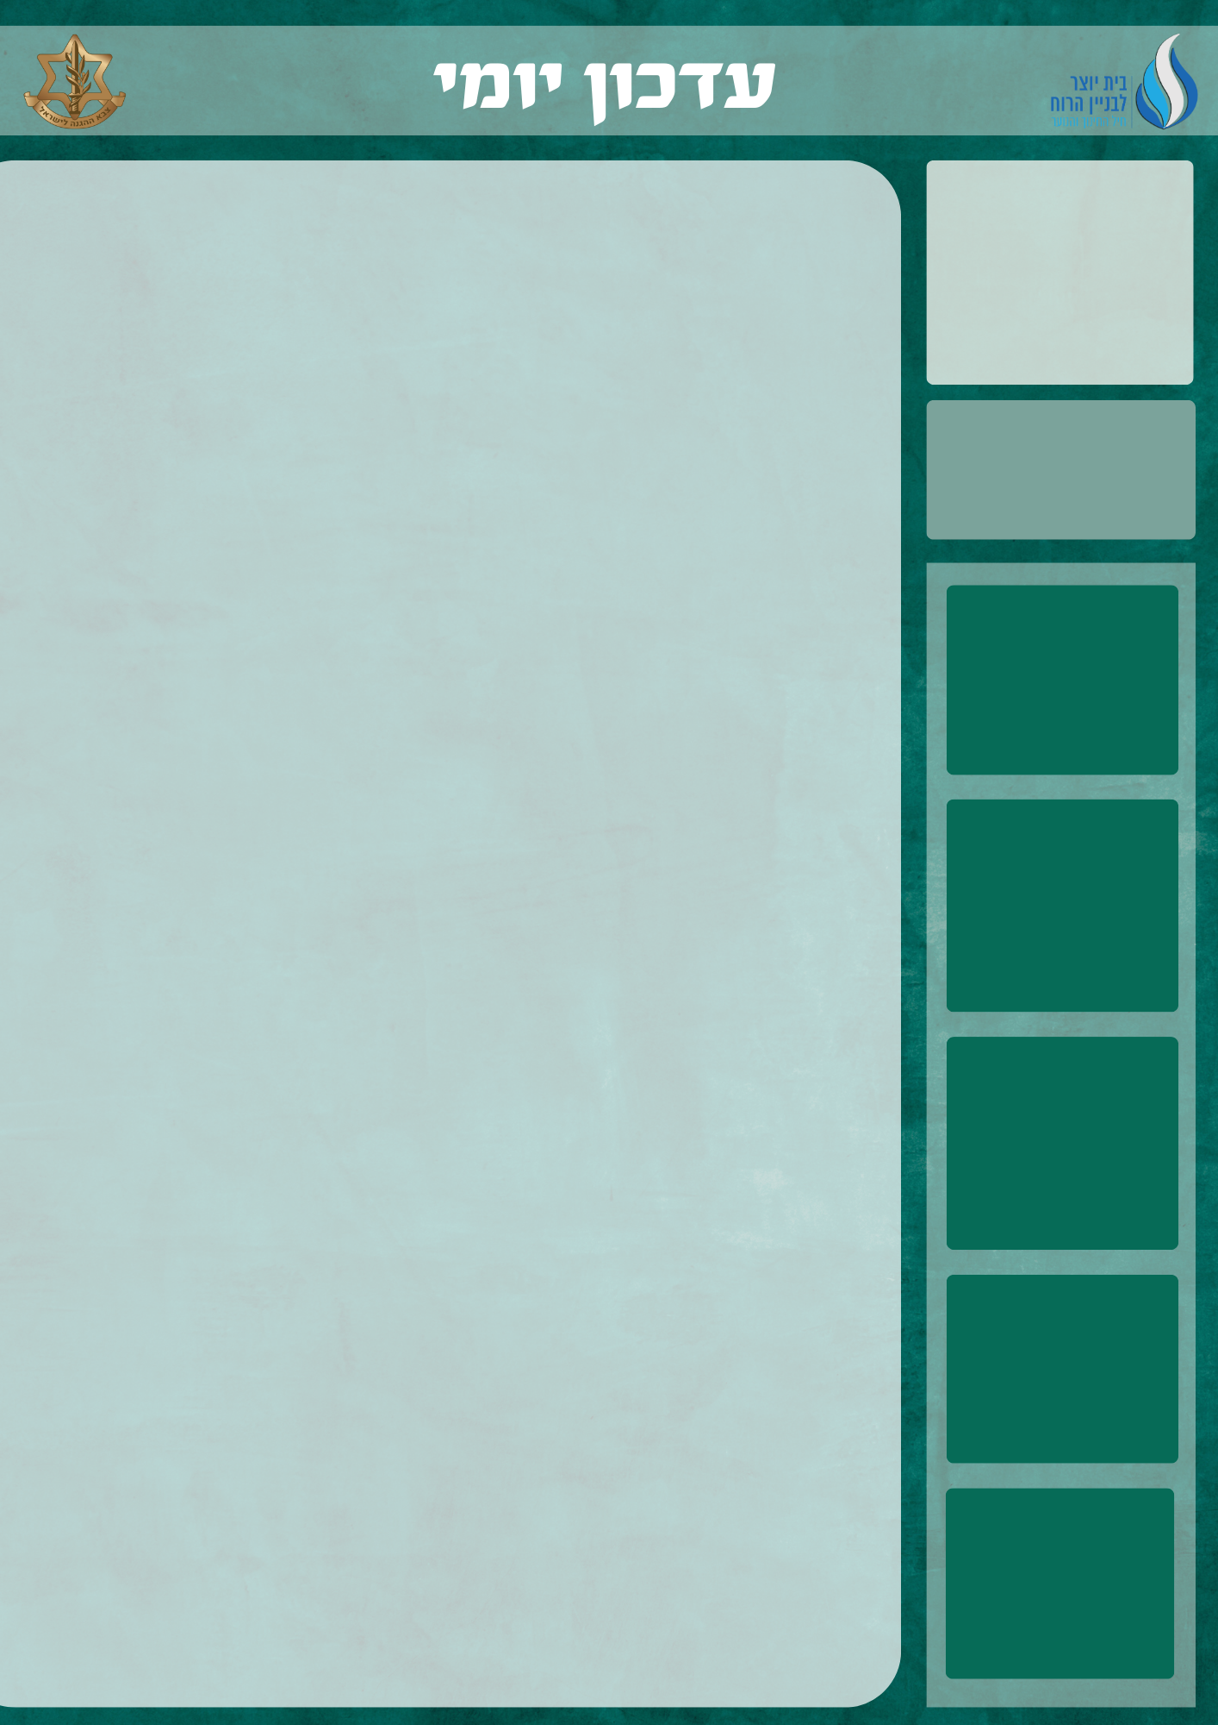
השבוע העשירי למלחמה
"אנחנו מעמיקים גם את ההישג בצפון הרצועה, גם את הכניסה בדרום הרצועה, וגם מעמיקים לתוך האדמה - כל המקומות האלה, כל ההעמקות האלה, מאוד חשובות לטובת ההישג."
הרמטכ״ל, רא״ל הרצי הלוי, מתוך הערכת מצב משותפת עם ראש השב״כ ברצועת עזה
בגזרת הדרום:
במהלך הלילה לוחמי אוגדה 162 בג׳אבליה בשיתוף לוחמי יחידת האיסוף 636 מחיל הגנת הגבולות, זיהו עמדת שיגור בעת ששיגרה רקטות לעבר העיר שדרות, הכוחות הכווינו כלי טיס שתקף והשמיד את העמדה.
לוחמי דובדבן פשטו על מבנה של מחבלי חמאס ואיתרו במקום כ-250 רקטות, מרגמות וטילי RPG שהיו מוכנים לשימוש. במקום נמצאו גם אמצעי לחימה וציוד צבאי נוספים.
הבוקר כוחות צק"ח הנח״ל נלחמים במרחב ג'באליא, במהלך הלחימה אותרו בשכונת מגורים ובקרבת בית ספר, מספר מוקדים של מרחבי לחימה ומצבורי אמצעי לחימה ששימשו את חמאס.
מתחילת השבוע פועל אגד ארטילרי 282 לראשונה מתוך רצועת עזה ומסייע בחיפוי באש בקרבות בסג'עייה.
בגזרת הצפון:
כלי טיס של חיל האוויר תקף חוליית מחבלים שביצעה ירי לעבר מרחב שתולה. דקות ספורות לאחר מכן, כלי טיס של חיל האוויר תקף והשמיד את אחת העמדות אשר ממנה בוצע ירי למרחב יפתח.
במהלך הלילה, מחבלים שיגרו מספר טילי נ"ט משטח לבנון לשטח ישראל במרחב מטולה, לא היו נפגעים באירוע. צה"ל תקף בירי ארטילרי את מקורות הירי.
זוהו מספר שיגורים לעבר מרחבים בגליל המערבי, במהלך האירוע שוגר מיירט. התרעה הופעלה במרחב העיר עכו מחשש לשברי יירוט, לא זוהו שיגורים למרחב העיר. צה"ל תוקף בארטילריה את מקורות הירי בשטח לבנון.
בגזרת יהודה ושומרון:
צה״ל, שב"כ ומג"ב בפיקוד חטיבת מנשה החלו הלילה במבצע לסיכול טרור במרחב מחנה הפליטים והעיר ג'נין. כלי הנדסה פעלו לחשיפת מטענים שהוטמנו מתחת לכבישים שנועדו לפגיעה בכוחותנו
אירועים מרכזיים מהימים האחרונים:
בגזרת הדרום:
בשבוע האחרון התקיימה לחימה משמעותית ברצועת עזה של כוחות היבשה, האוויר והים. שיתוף הפעולה הבין זרועי הוא אחד המרכיבים הבולטים של הלחימה הנוכחית.
במסגרת העסקה לשחרור החטופים, שוחררו: 38 ילדים, 43 מבוגרים ו-24 עובדים זרים. פעולתו הנחושה של צה"ל במסגרת התמרון הקרקעי הפעילה לחץ גדול על חמאס ואיפשרה את התנאים לעסקה.
בגזרת פיקוד המרכז:
צה"ל פועל בכל רחבי איו"ש לסיכול ומניעת פיגועים, הגדודים הלוחמים מבצעים מעצרי מבוקשים ופוגעים בתשתיות טרור.
עד כה נעצרו מתחילת המלחמה כ-2,200 מבוקשים בגזרה, כ-1,190 מהם משוייכים לארגון הטרור חמאס.
בגזרת הצפון:
צה״ל ממשיך לתקוף מטרות צבאיות של חיזבאללה בשיתוף פעולה עם חיל האוויר והיבשה לאורך הגבול, לסכל חוליות אויב ולהגיב לכל אירוע.
היום ה-67 ללחימה
12 בדצמבר 2023
כ"ט בכסלו התשפ״ד
נר שישי של חנוכה
(מעודכן לשעה 16:00)
הישגי צה״ל במספרים:
מעל
22,000
מטרות אסטרטגיות הותקפו בעזה
מעל
3,500
מטרות הותקפו בעזה בפעילות משולבת
מעל
6,000
אמצעי לחימה אותרו ברצועת עזה
2,200
מבוקשים נעצרו באיו״ש

